Slide 1
OpenCV를 활용한
졸음운전 방지 시스템
과 목 | 설계 및 프로젝트 기본I
학 과 | 의료IT공학과
담 당 교 수 | 강병익 교수님 조용석 교수님
발 표 일 | 2022년 05월 09일
발표자 / 팀장 | 19615026 오현석
팀 원 | 19615017 박세훈
 | 21615024 우지원
 | 21615048 박병인
연 락 처 | dhgustjr29@naver.com

Slide 2
A Table of Contents.
1
진행상황
2
추진일정
3
참고문헌
4
Q&A

Slide 3

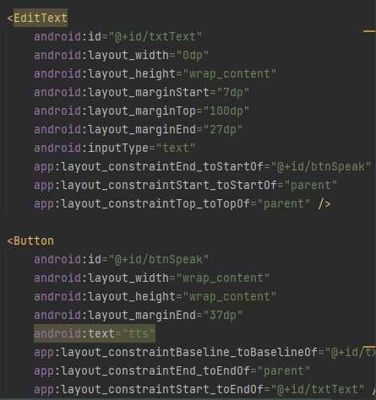
Part 1,
진행상황
TTS
사용자 권한추가
Xml 코드 & Xml 디자인

Slide 4
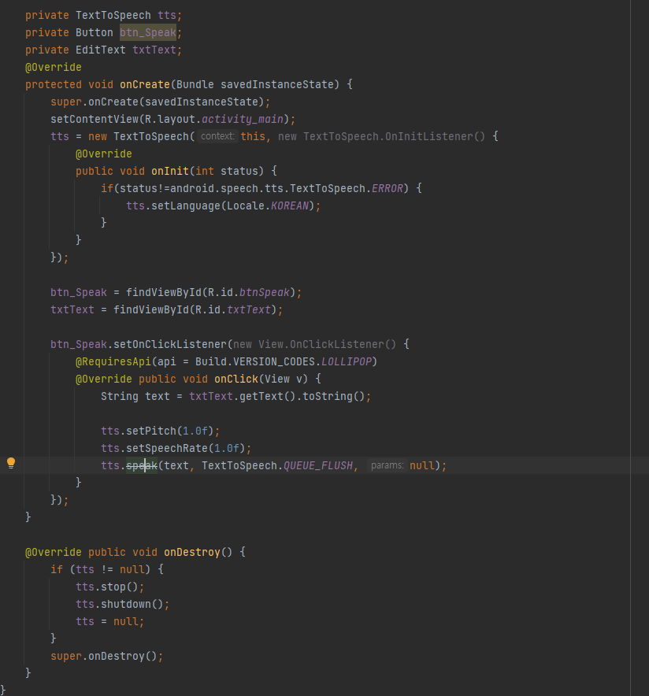
Part 1,
진행상황
TTS
내부 코드

Slide 5
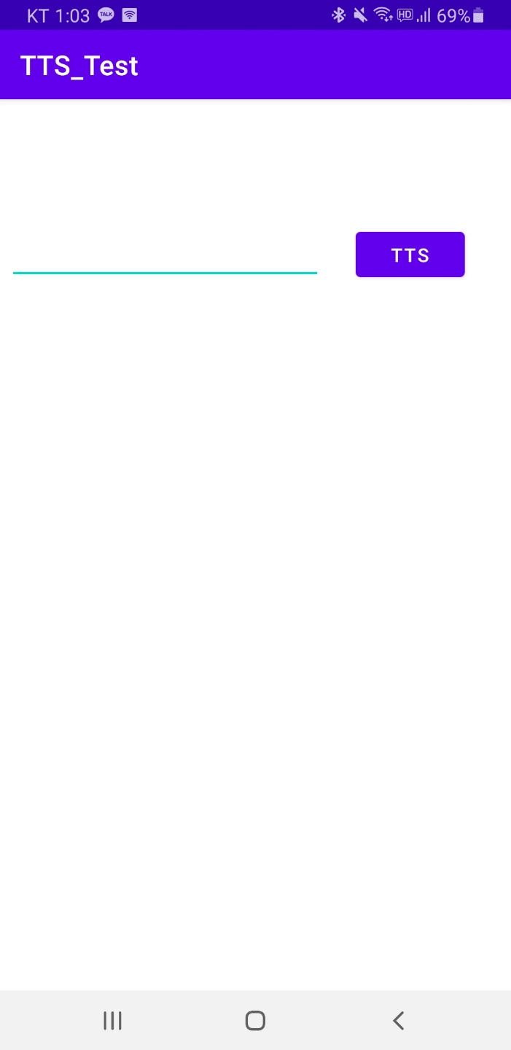
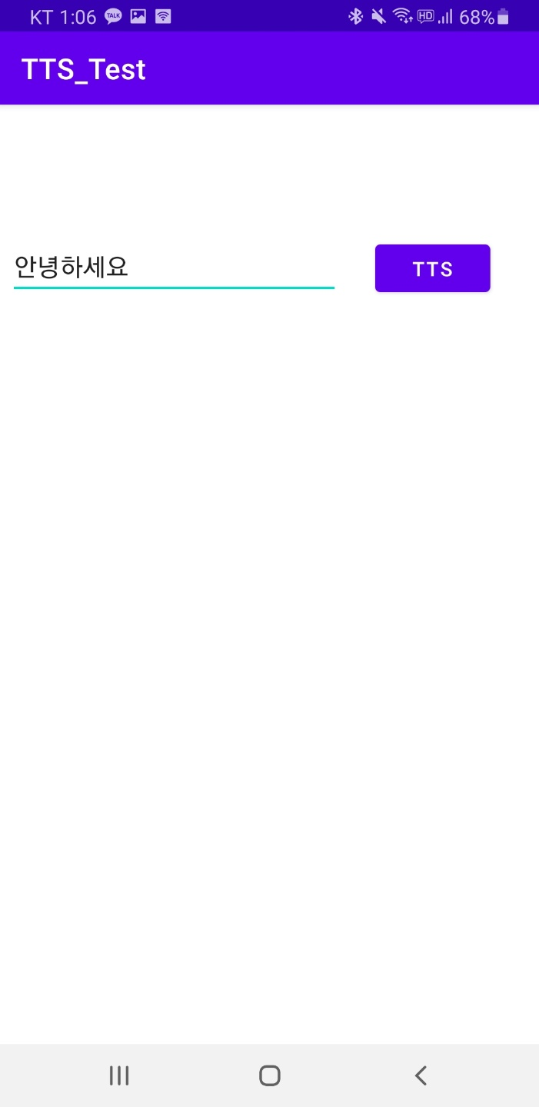
Part 1,
진행상황
TTS 실행결과
진행률 100%

Slide 6

Part 1,
진행상황
OpenCV 연구
Open Source Computer Vision
-영상 처리에 사용할 수 있는 오픈 소스 라이브러리

Slide 7
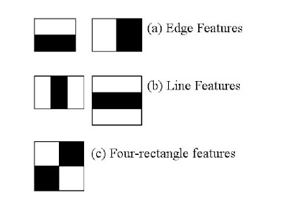
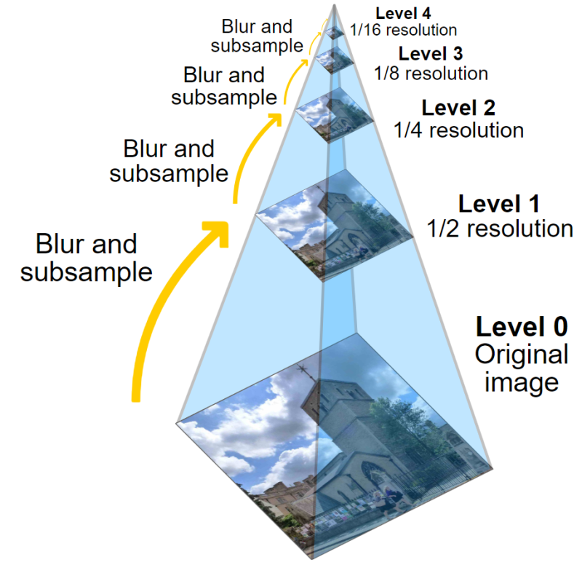
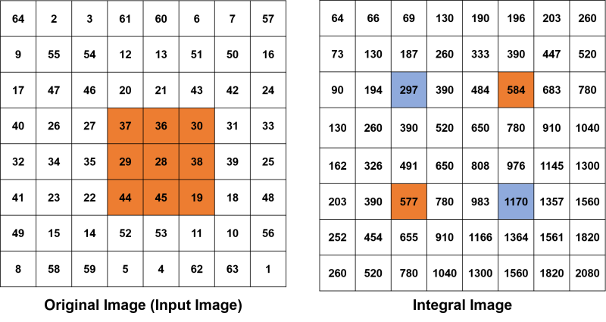
Part 1,
진행상황
OpenCV 연구
눈동자 인식 알고리즘의 분석 순서
Haar Feature Selection
Creating Integral Images
Adaboost Training & Cascading Classifiers

Slide 8
Part 1,
진행상황
OpenCV 연구
Haar Feature Selection
2.Creating Integral Images

Slide 9
Part 1,
진행상황
OpenCV 연구
3.Adaboost Training
4.Cascading Classifiers

Slide 10
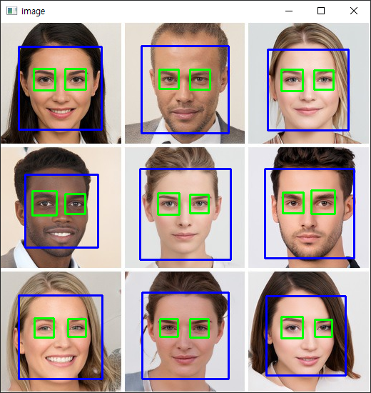
Part 1,
진행상황
OpenCV 연구 - 예시

Slide 11
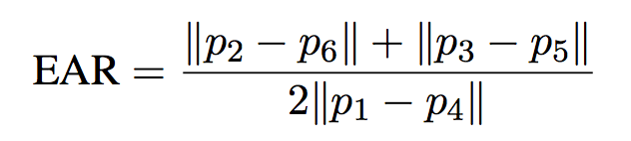
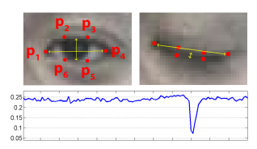
Part 1,
진행상황
눈 깜빡임 알고리즘
EAR(eye aspect ratio) 알고리즘 사용
랜드마크의 유클리드 거리계산 이용
가로, 세로의 종횡비를 이용하여 눈 깜빡임 계산
눈 깜빡일 때 급격한 EAR값 감소
Soukupova and Jan ´ Cech 의 논문 Real-Time Eye Blink Detection using Facial Landmarks

Slide 12
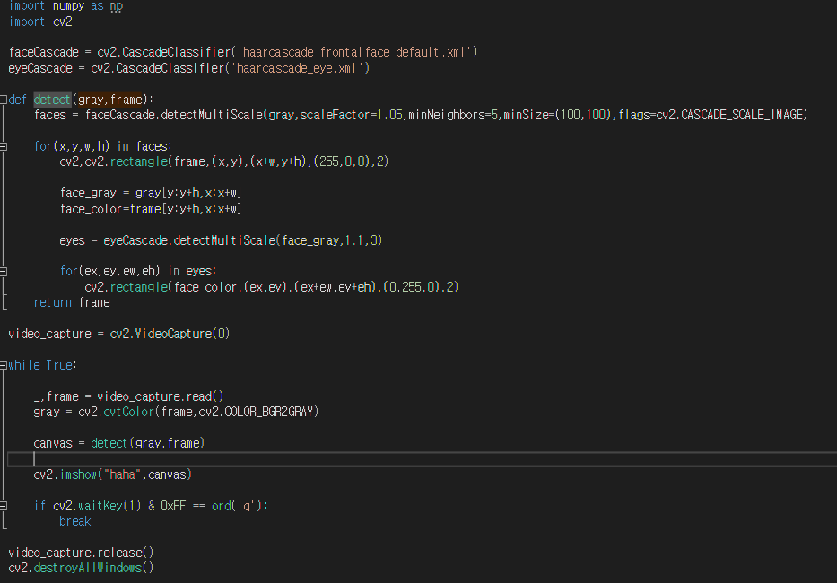
Part 1,
진행상황
OpenCV
테스트 코드

Slide 13
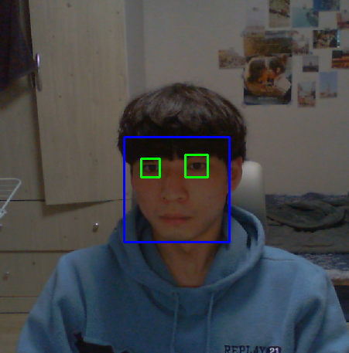
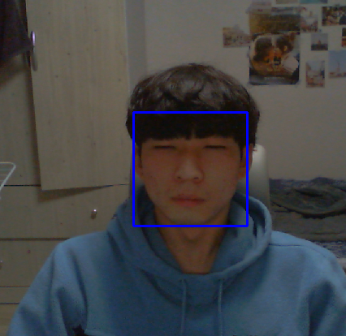
Part 1,
진행상황
OpenCV 연구 - 결과
진행률 80%

Slide 14
Part 2,
추진일정
전체
구분 | 강의 주 | 6 | 7 | 8 | 9 | 10 | 11 | 12 | 13 | 14 | 15 | 16 | 비고
 | 월 | 4 | 4 | 4 | 5 | 5 | 5 | 5 | 5 | 6 | 6 | 6 | -
 | 일 | 11 | 18 | 25 | 2 | 9 | 16 | 23 | 30 | 6 | 13 | 20 | -
자료 준비 | 자료조사 | △ | ▲ | - | - | - | - | - | - | - | - | - | -
 | 발표 | △ | ▲ | - | - |  | - | - | - | - | - | - | -
 | 보안 및 수정 | - | - | - | - | - | - | - | - | - | - | - | -
개인 프로젝트 준비 | 앱 개발 | - | - | △ | - | - | - | - | - | 프로젝트 최종 종합 | - | - | 오현석
 | DB 구축 | - | - | △ | - | - | - | - | - | - | - | - | 박세훈
 | Firebase 앱 연동 | - | - | △ | - | - | - | - | - | - | - | - | 우지원
 | TTS 연구 | - | - | △ | ▲ | - | - | - | - | - | - | - | 박병인
최종 보고서 |  | - | - | - | - | - | - | - | - | - | - | - | -
교과상담 |  | - | - | - | - | - | - | - | - | - | - | - | -

Slide 15
Part 3,
참고문헌
자료
1
http://ojc.asia/bbs/board.php?bo_table=LecAndroid&wr_id=94
2
https://devmozz.github.io/2018/04/23/text-to-speech/
3
https://www.news1.kr/articles/?3677916
4
https://github.com/opencv/opencv
5. https://softwaree.tistory.com/39
TTS
https://hyeals.tistory.com/80
https://stickode.tistory.com/118
https://ebbnflow.tistory.com/188

Slide 16

Q&A

Slide 17
감사합니다

